Slide 1


翻转课堂 -7.8调试+7.9软件可靠性
SE2019春—G11组
组长：黄寅佐
组员：邓国灏、李帝江

Slide 2
7.8 调试

Slide 3
调试
调试出现在成功的测试之后，也就是说，调试是在测试发现错误之后排除错误的过程
当评估测试结果，若期望与实际表现不一致时，即出现“症状”，也是指错误的外部表现和其内在原因之间没有明显的关系，调试是研究这一关系的智力过程【2】

Slide 4
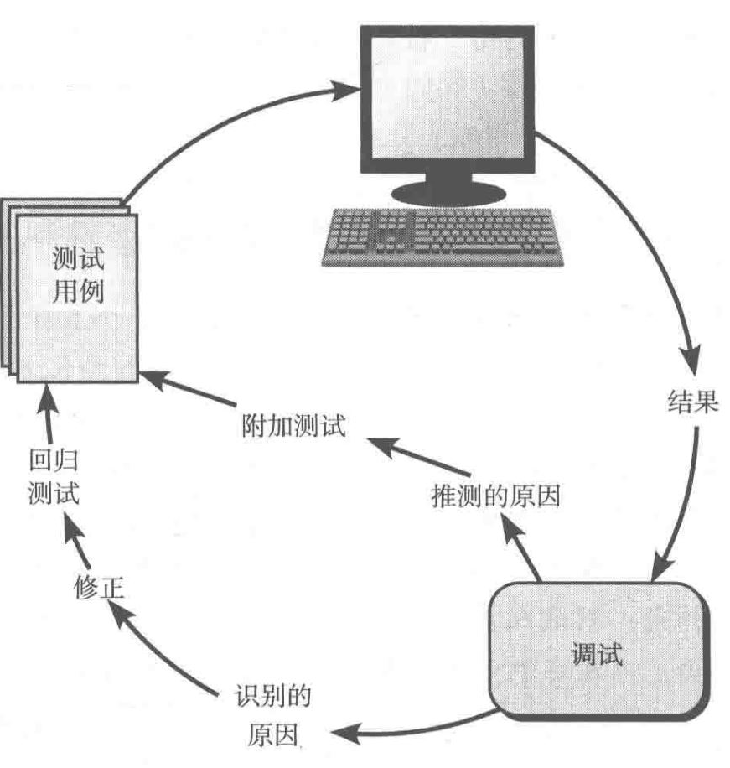
调试过程
调试过程通常会有两种结果
1）找到了问题并把问题改造的排除掉
2）没找出问题的原因，调试人员猜想一个原因，并设计测试用例来验证这个假设，重复直到找到原因

Slide 5
Bug的特征
1.症状原因和出现的地方可能相隔很远，也就是说，症状可能在程序的一个地方出现，而实际的原因可能在一个很远的地方
2.症状可能在另一个错误被改正时（暂时）消失
3.症状的实际上可能是由非错误因素（例如舍入误差）引起的
4.症状可能是由不易追踪的人为错误引起的
5.症状可能是由计时问题而不是处理问题引起的
6.重新产生完全一样的输入条件是困难的
7.症状可能时有时无
8.症状可能是由分布运行在不同处理器上的很多任务引起的

Slide 6
案例1
写JS，自己手机没电了，拿同事老张的安卓机调试，很简单的获取用户微信昵称，结果死活获取不到，一直显示为null。应该是跨平台问题，因为之前在自己iPhone上是没有bug的，拼命看api文档，但是都没提到这方面。急死我了。
———————更新—————————
刚刚老张告诉我他的昵称就是null。

Slide 7
事情是这样的，我的要反序列化一个对象。
然后我手写了一段 json 尝试反序列化。
但是！有一个字段一直是空的！永远传不过去！你妹啊，字段名明明是一样的啊！
我调了好久好久，后来我尝试先 new 出这个对象，代码中给字段赋值，序列化成 json，然后再反序列化，不去自己手写 json 了。
结果成功了！！！！！！！！！
为什么啊！！！序列化出来的 json 和我手打的一模一样啊！！！！
后来不知道为什么，我把这串 json 复制到了 vim 中…
奇怪的东西出现了！<200b>是什么鬼东西？！！
后来搜索了一下，原来它叫“零宽度空格”。
它是一个Unicode字符，它是一个空格，它没有宽度！
什么叫没有宽度？就是如果2个字母之间打了一个零宽度空格，你是看不见任何东西的…两个字母还是会挨在一起。
而且坑爹的是，就算你用的是等宽字体，它也看不见…
高级一点的编辑器中，它都是不可见的，但是 vim 里可以看到。
从此，以后再有这样诡异的问题，我一定第一时间复制粘贴到 vim 中查看。
案例2

Slide 8
案例3
今天下午调试一个Bug，和第三方接入的一个模块，大致流程是 点击广告，记录数据库，成功充值回调。 对家的技术说他今天下午充值成功了，但是我们这里没有回调，因为我们这里的充值金额是1000，所以也就没有好意思让他再付款，所以到处排查，日志也看了遍，没什么错误，实在没有办法，找了代码的第一代编写者，也没看出什么，四个程序员对着这个Bug，显然没有什么办法，就到处查查数据看看，就在那瞬间，我们发现好像时间不一样，我们他好像是先充值再点击广告的…… 确认之后果然如此，最大的Bug果然还是人……

Slide 9
网络硬件相关 现象： 某医院部署的网络，不定期会有半夜断网或者不稳定情况，但天亮就会恢复，客户投诉抱怨。
调试过程： 现场查看全部网络硬件正常，查看log发现有一台汇聚交换机有反复重启动作，在重启前有高温告警。于是重点关注该机器。
该机器放在一个机柜中，机柜在一个小储藏间的角落里，储藏间不大，一边还摆着张破沙发，正好可以坐着用电脑调机器，但是实在查不出什么可疑情况会导致过热，因为投诉等级较高，于是连夜蹲守。
第一夜无事。 第二夜无事，到半夜，忽然进来个小护士，吓一跳，说，哟怎么有人啊，然后就走了。一夜无事。 第三夜无事，到半夜，又来个小护士，探头看一眼走了。一夜无事。
案例4

Slide 10
第四夜无事。 于是告诉院方，发现问题马上打电话，回家。 第五夜出事，赶到时已是早上，网络已经正常，查看log发现还是过热告警重启，时间在半夜3点多。联想到前几天的小护士，于是问院方半夜是否有人进入，答一些值夜班的护士会偶尔在里面休息。
于是找到进去的小护士，问是否动交换机，答没有，问进去后做了些什么动作，答只是睡觉。再追问，除此之外呢？答：就是那个排风扇太吵，睡觉的时候把电源拔了。
她把机柜的冷却排风扇电源拔了！ 她把机柜的冷却排风扇电源拔了！ 她把机柜的冷却排风扇电源拔了！ 她以为就是个通气风扇！
居然睡醒走了还知道再插回去 〒_〒 你有胆拔插头你倒是别插回去啊…

Slide 11
案例5
困扰一天，线上总有延迟不知为何。公司最强战力都出动了，查php慢日志就是创建数据库连接慢，不知为何。一怒之下横刀立马，启动trace，发现服务器尝试在和一88开头的ip建立socket连接，这是什么鬼。一查尼玛以色列的ip，难道我们被攻击了代码被注入了使用的库有后门。 假想黑客的到来，很激动但很无助。然而最后还是我的锅，原因是mongdb 带密码的副本集秘密只用写一次，我写成user:pass@127.0.0.1,user:pass@10.123.11.11类似这样。介于敏感，数据库用户名用user代替。dns服务器会自动解析user当作域名，尝试和user.site建立连接。起初域名不存在，影响不大，直到有天线上无数用户反馈网络延迟，服务器无数事务处理时间超过10秒。 运维同事一查，尼玛某以色列兄弟早上刚注册了这个域名，dns 解析成功了！成功了！这个域名被当作数据库副本集的一员一直被尝试连接，一连尼玛十几秒。

Slide 12
提问
最后一个案例体现了bug的其中的哪一个特征？
症状可能是由不易追踪的人为错误引起的

Slide 13
心理因素
有证据表明，调试本领属于一种个人天赋。有些人精于此道，而另外一些人则不然。
对于相同教育和经验背景的程序员来说，调试能力是有很大差别的
但是依然有一些方法被总结了出来

Slide 14
调试途径
1.蛮干法
2.回溯法
3.原因排除法

Slide 15
蛮干法
可能是查找软件错误原因最常用但是最低效的方法。在所有其他方法都失败的情况下，我们才使用这种方法。
按照“让计算机自己寻找错误”的策略，这种方法印出内存的内容，激活对运行过程的追踪，并在程序中到处写上输出语句，希望在这样生成的信息中发现错误原因的线索。
虽然生成的大量信息可能导致最终调试的成功，但是，在更多的情况下只会浪费时间和精力。

Slide 16
回溯法
从发现症状的地方开始，人工沿程序的控制流往回追踪分析源程序代码，知道找出错误的原因为止。
但是随着程序规模的扩大，应该回溯的路径数目也变得越来越大，以至于彻底的回溯是难以控制的

Slide 17
原因排除法
通过演绎或归纳并引入二分法的概念来实现。
对于错误出现相关的数据加以组织，以分离出所有可能的错误原因。假设一个错误原因，利用前面提到的数据证明或反对这一假设。或者，先列出所有可能的错误原因，再执行测试逐个进行排除。若最初的测试显示出某个假设可能成立的话，则要对数据进行细化以定位错误。

Slide 18
对分查找法
如果已经知道每个变量在程序内若干个关键点的正确值，则可以利用赋值语句再程序中点附近“注入”这些变量的正确值，然后运行程序并检查所得到的输出。
如果结果是正确的，那么错误原因在前半部分，繁殖则是后半部分。
反复使用直到把错误范围缩小到容易诊断的范围内

Slide 19
归纳法
从个别现象推断出一般性结论的思维方法。
使用这种方法调试程序是，首先把和错误有关的数据组织起来进行分析，一变发现可能的错误原因。然后导出对错误原因的一个或多个假设，并利用已有的数据来证明或者排除这些假设。
如果已有数据不足以证明或排除这些假设，则需设计并执行一些新的测试用例，来获得更多的数据

Slide 20
演绎法
从一般原理或前提出发，经过排除和精化的过程推导出结论。采用这种方法调试程序时，首先设想出所有可能的出错原因，然后试图用测试来排除每一个假设的原因。发现某个假设原因可能是真的原因后，则对数据进行细化以准确定位错误。

Slide 21
好处
1.提示程序的设计水平
2.减少程序中bug的个数
3.节省时间
4.节约开支

Slide 22

总结
基本上所有发现程序缺陷的方法都包含了以下的步骤
1.标识缺陷征兆
2.从征兆推断出缺陷的位置
3.确定程序的错误
4.决定如何修复缺陷
5.修复缺陷
6.验证这个修复是否解决这个问题

Slide 23
提问
调试途径中的回溯法具体做法是怎么样的，适合怎么样的程序，为什么？
回溯是一种相当常用的调试方法,当调试小程序时这种方法是有效的。具体做法是，从发现症状的地方开始,人工沿程序的控制流往回追踪分析源程序代码,直到找出错误原因为止。但是,随着程序规模的扩大,应该回溯的路径数目也变得越来越大,以至彻底回溯变成完全不可能了。

Slide 24
提问
以下不属于调试途径的是（ ）
A.蛮干法
B.回溯法
C.错误寻找法
D.原因排除法
C

Slide 25
提问
1.调试过程总会出现的结果之一是（ ） A. 没找出问题的原因
B.找到问题原因但没有改正错误 C.单纯的修改错误
D.分析问题
A

Slide 26
有益的建议【3】
1.为程序中发现的每一个bug做一个记录
2.对于每个bug的记录要足够的详细，以便日后可以更加好的了解这个bug
3.分析这些数据以找出那些bug类型引起了大部分的问题
4.设计出发现和修复这些bug的方法

Slide 27

7.9 软件可靠性

Slide 28
软件可靠性
软件可靠性是指程序在给定的时间间隔内，按照规格说明书的规定成功的运行的概率。

Slide 29
软件可用性
软件可用性是程序在给定的时间点，按照规格说明书的规定，成功的运行的概率

Slide 30
提问
软件可靠性和可用性的定义和主要区别是什么？

Slide 31

图像幻灯片
两者的区别
可靠性是指从0到t这段时间间隔内系统没有失效。
可用性只意味着时刻t系统是正常运行的

Slide 32
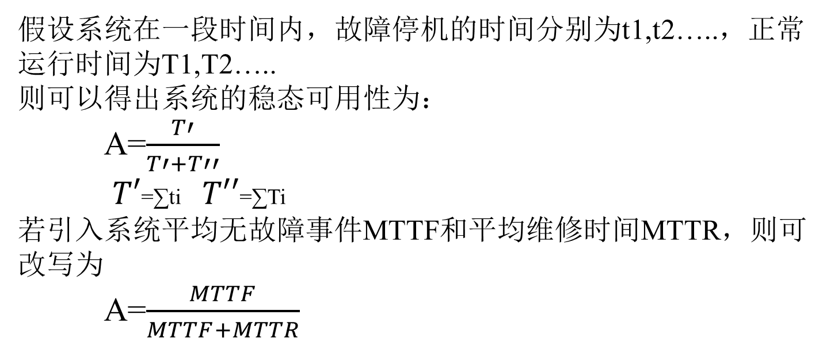
假设系统在一段时间内，故障停机的时间分别为t1,t2…..，正常运行时间为T1,T2…..
则可以得出系统的稳态可用性为：
A=$\frac{T′}{T′+T′′}$
$T′$=∑ti $T′′$=∑Ti
若引入系统平均无故障事件MTTF和平均维修时间MTTR，则可改写为
A=$\frac{MTTF}{MTTF+MTTR}$

Slide 33
估算平均无故障时间的方法
符号：
ET :测试之前程序中错误总数
IT :程序长度
t :测试时间
Ed(t): 在0至t时间内发现的错误数
Ec(t): 在0至t时间内改正的错误数

Slide 34
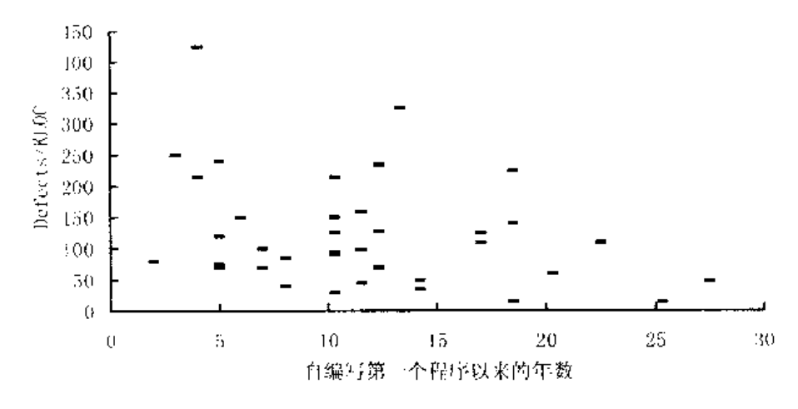

基本假定
1)通常，单位长度里的错误数近似为常数
0.5*${10}^{−2}$≤ET/IT ≤2* ${10}^{−2}$
引入的缺陷率和工作年数的关系

Slide 35
基本假定
2)失效率正比于软件中剩余的（潜藏的）错误数，而平均无故障时间与剩余的错误数成反比
3)同时，简化了讨论，假设发现的每一个错误都被立即正确改正了。
Ed(t)=Ec(t)
所有剩余的错误数为
Er(t)=ET-Ec(t)
单位长度程序中剩余的错误数为
er(t)= ET/IT - Ec/IT

Slide 36
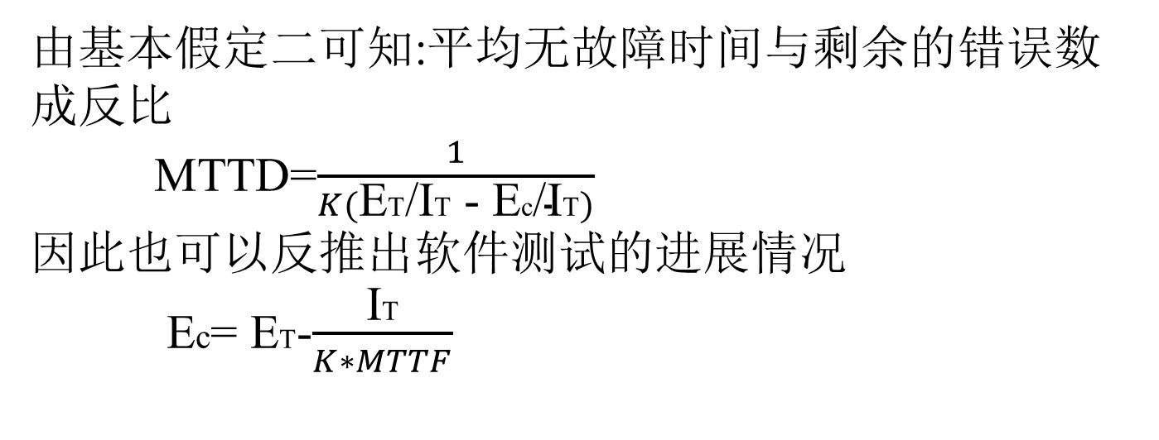
估算平均无故障时间
由基本假定二可知:平均无故障时间与剩余的错误数成反比
MTTD=$\frac{1}{K(\text{E}\text{T}\text{/}\text{I}\text{T}\text{ − }\text{E}\text{c}\text{/}\text{I}\text{T})}$
因此也可以反推出软件测试的进展情况
Ec= ET-$\frac{\text{I}\text{T}}{K∗MTTF}$

Slide 37
估计错误总数
1）植入估计法
2）分别测试法

Slide 38
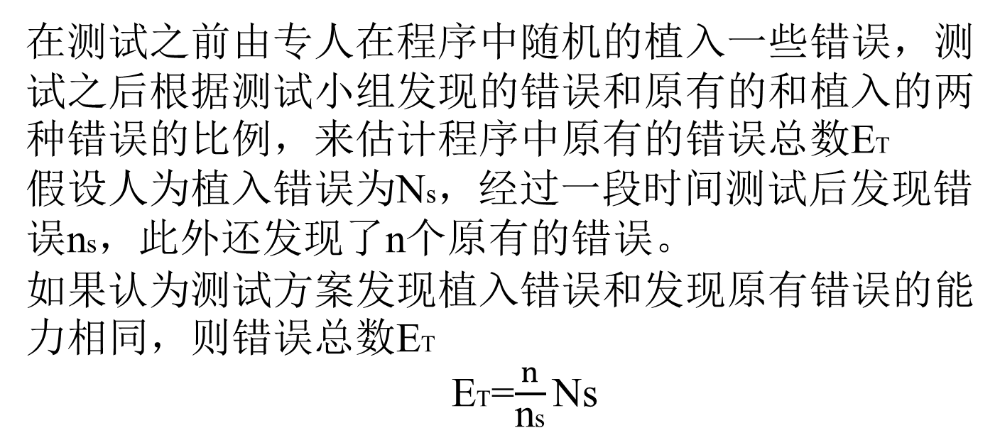
植入估计法
在测试之前由专人在程序中随机的植入一些错误，测试之后根据测试小组发现的错误和原有的和植入的两种错误的比例，来估计程序中原有的错误总数ET
假设人为植入错误为Ns，经过一段时间测试后发现错误ns，此外还发现了n个原有的错误。
如果认为测试方案发现植入错误和发现原有错误的能力相同，则错误总数ET
ET=$\frac{n}{\text{n}\text{s}}\text{Ns}$

Slide 39
分别测试法
由于植入测试中人为植入的错误和发现原有错误的概率是假设相同的，但是现实中可能并非如此
如果有办法随机的把程序中一部分原有的错误加上标记，然后根据测试中发现的有标记的错误和没有标记的错误的比例来估计程序中的错误总数。这样得出来的结论更可信一些。

Slide 40
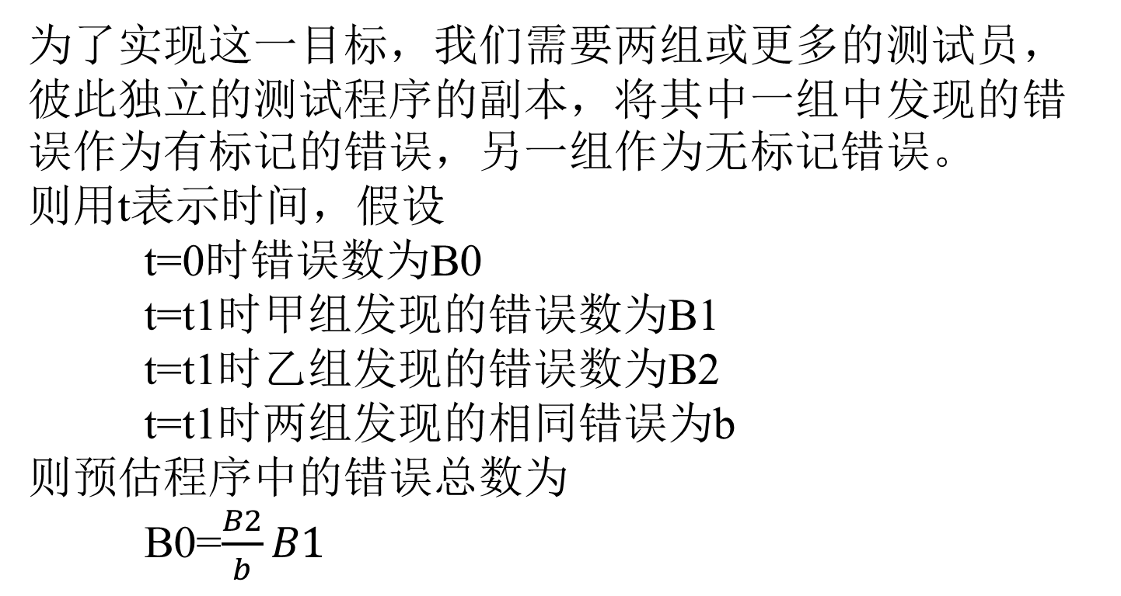
为了实现这一目标，我们需要两组或更多的测试员，彼此独立的测试程序的副本，将其中一组中发现的错误作为有标记的错误，另一组作为无标记错误。
则用t表示时间，假设
t=0时错误数为B0
t=t1时甲组发现的错误数为B1
t=t1时乙组发现的错误数为B2
t=t1时两组发现的相同错误为b
则预估程序中的错误总数为
B0=$\frac{B2}{b}B1$

Slide 41
一般来说，当刚开始开发一个新的程序时，可能会很难来估计会有多少的bug。
数据的不稳定第一个可能是因为经验问题，例如对语言结构的不清楚或者可能遇到新的编译器或环境问题。然而，当有了经验之后，会逐渐的克服这些问题。犯的错误会减少。这样bug数目波动会在一段时间后平稳
数据波动的第二个问题可能是个体过程的不稳定。当开始学习编程后我们也会同时开始学习使用新的过程和方法。随着实际经验的不断发展，这会带来波动。
最后， bug本身也是变化的原因，bug越多，需要花费在修复上的时间业绩越多，因为修改时间变动幅度很大。所以难以对于这一过程来预测。

Slide 42
随着开发过程的改进，过程会逐渐的稳定下来。
一旦过程稳定，那么缺陷也将相对容易预测。

Slide 43
谢谢！
WOODGROVE BANK

